Slide 1
wsus
(Windows Server Update Services)

Slide 2
Windows Server Update Services(WSUS)
•WSUS kelimesinin açılımı Windows Server Update Services’tir. Bu hizmet bir update servisidir.
• Microsoft ürünlerine çıkan güncellemeleri yönetebildiğiniz, büyük networklerde client-server patchlerini yönetebildiğiniz ücretsiz bir araçtır.
• En çok kullanan IT yöneticileridir . Sebebi ise fazla client’li bir ağda bütün bilgisayarların Updatelerini tekbir yerden yönetebilmeleridir.

Slide 3
•Bir WSUS sunucusu, bir yönetim konsolu aracılığıyla güncellemeleri yönetmek ve dağıtmak için kullanabileceğimiz özellikler sağlar.
•WSUS sunucusu kullanılabilir güncelleştirme bilgilerini almak için ağınızdaki en az bir Microsoft Update’e bağlanabilmelidir.
•Windows, Office v.s. gibi ürünlerin updatelerini bu server ’a indirip, network trafiğini düşürebiliriz.

Slide 4
• Client ’ların hangi updateleri yükleyeceğini tanımlayabiliriz .Yani client ve server bazlı update management işlemi yapmaktadır.
• İlk çıkan versiyonu SUS olarak isimlendirilmekteydi.Bu versiyonda sadece operation system updateleri yer almaktadır.
•WSUS’da ise Operations system updateleri ,service pack’ler , application update’ler (Office) ve driver updateleri de desteklemektedir.

Slide 5
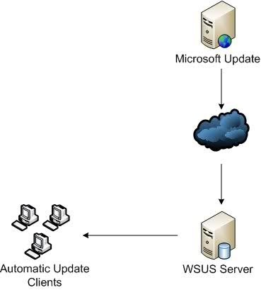
•WSUS sunucumuz tüm güncellemeleri Microsoft üzerinden çekerek tüm client bilgisayarlara dağıtmaktadır.

Slide 6
WSUS Kurulumu İçin Gereken Bileşenler
• Web Sunucusu(IIS)
•Backgraund Intelligent Transfer Service (BITS)(Arka Plan Aktarım Hizmeti)
•Windows Server Update Services (WSUS)

Slide 7
WSUS Hangi İşletim Sistemlerinde Etkili Olur?
•Windows XP
•Windows 7
•Windows Vista
•Windows Server Ailesi
•Microsoft Exchange Server
•Microsoft ISA Server
gibi işletim sistemlerinde de etkili olabilmektedir.

Slide 8
APT-GET(Advanced Package Tool)
• Apt-get in açılımı Advanced Package Tool(Gelişmiş Paket Aracı) dur. Apt-Get, Ubuntu gibi Debian temelli Linux dağıtımlarında, tanımlanmış kaynaklardan yeni yazılım paketlerini indirme ve bağımlılıkları ile birlikte kurma, paketleri yükseltme, paket liste içeriklerini güncelleme gibi işlemleri yerine getirmek için kullanılan bir komut satırı arayüzüdür.
•Apt-get gelişmiş bir paket yönetim aracıdır. Yeni paketler kurmak , silmek , güncellemek, paket listelerini almak , listeleri güncellemek ve işletim sistemini güncellemek gibi işleri yapabildiğimiz bir uçbirim komutudur ve kullanımı oldukça kolay bir araçtır.

Slide 9
• Apt-get bu işlemleri yaparken belirli Repositories kullanır. Hangi depoları kullanması gerektiğini de sources.list adındaki bir dosyadan okur.
•Basit bir araç olan apt-get, Ubuntu sunucu uygulamalarında, diğer paket yönetim araçlarına göre çok sayıda üstünlüğü vardır.
•Apt-Get’in en önemli özelliği kurmak istediğimiz paketi paket depolarından kendisi bulabilmekte ve paket çalışmalarını en güvenli şekilde çözerek sisteme kurabilmektedir.

Slide 10
•Bu üstünlüklerden bazıları, temel internet bağlantılarının (SHH) kolay kullanımı ve sistem yönetim betiklerinin kullanılabilmesidir.
•Günümüzde bir çok dağıtım apt-get kullanmaya başlamıştır .Linux da bunların içindedir. Popülaritesi giderek artmaktadır.

